Slide 1

PENGENALAN
KEPADA PENGURUSAN REKOD
BAHAGIAN PERKHIDMATAN SUMBER MANUSIA
PEJABAT PENDAFTAR
Oleh:
Siti Nadirah Mat Na’ain
Tel: 03-97693317
E-mel: siti_nadirah@upm.edu.my

Slide 2
Objektif
Mengetahui dan memahami asas pengurusan rekod di Pejabat Awam
Memahami klasifikasi fail
Dapat melaksanakan pengendalian, pengedaran, pengesanan dan penyenggaraan rekod mengikut prosedur yang betul

Slide 3
PENGURUSAN REKOD
Bidang pengurusan yang bertanggungjawab bagi kawalan secara efisyen dan sistematik ke atas pewujudan, penyenggaraan dan pelupusan rekod. Kawalan ini termasuk proses penawanan bukti dan maklumat mengenai aktiviti dan transaksi urusan organisasi dalam bentuk rekod.
MS 2223-1:2015,Bhg 1, Klausa 3

Slide 4
TAFSIRAN REKOD AWAM
Rekod yang diterima secara rasmi atau yang dikeluarkan oleh mana-mana pejabat awam bagi perjalanan hal-ehwal atau oleh mana-mana perkhidmatan awam atau pekerja pejabat awam dalam perjalanan tugas rasminya dan termasuk rekod mana-mana perusahaan Kerajaan dan juga termasuk segala rekod yang, pada permulaan kuat kuasa Akta ini, adalah dalam jagaan atau dibawah kawalan Arkib yang ditubuhkan dibawah Akta Arkib Negara Malaysia 1996 (akta 511)
Seksyen 2, Akta Arkib Negara Malaysia 2003(Akta 269)

Slide 5
CIRI-CIRI REKOD
Kesahihan (Authenticity)
Keandalan (Reliability)
Keutuhan (Integrity)
Kebolehgunaan (Integrity)
Seperti yang dimaksudkan
Telah diwujud atau dikirim oleh Pewujud atau pengirim
Telah diwujud atau dikirim pada masa yang dimaksudkan
Dipercayai
Rekod yang
lengkap
dan tepat
Rekod yang
lengkap
dan tidak
dipinda
- Dilindungi
Dapat dikesan, didapati semula dipapar dan ditafsir
Memahami transaksi yang mewujud dan mengguna

Slide 6
KITARAN HAYAT
Pewujudan
Penggunaan dan Penyelenggaraan
Pelupusan

Slide 7
PERINGKAT PEWUJUDAN
Pewujudan Dokumen Kerajaan
- Surat
- Borang
- Laporan
- Memo
- Terbitan
- Salinan Rekod
Penyediaan Klasifikasi Fail
- Analisa Fungsi dan Aktiviti Organisasi
- Pengkelasan Fail
- Pendaftaran Fail
- Penyediaan Indeks

Slide 8
PERINGKAT PENGGUNAAN DAN PENYENGGARAAN
Pengendalian Mel
- Daftar surat masuk/keluar
- Semakan dan minit Ketua Jabatan
- Penghantaran surat keluar, pos, faks dan email
- Buku daftar :
i- Am 492 – merekod suratan/dokumen rahsia rasmi dalam jadual
ii- Am 492A - merekod suratan/dokumen rahsia rasmi diluar jadual
iii- Am492B - merekod suratan/dokumen rahsia rasmi dikelaskan semula
Fail-memail
- Pembukaan/Penutupan Fail

Slide 9
PERINGKAT PENGGUNAAN DAN PENYENGGARAAN (Samb……)
Prosedur dan amalan registri
- Permintaan dan Penghantaran
- Pemulangan dan Penyimpanan
- Simpanan dalam perhatian
Bilik Registri
- Ruang dan peralatan penyimpan
- Penjagaan dan pemeliharaan rekod
Pengendalian Dokumen Terperingkat
- Registri sulit, kabinet besi dan bilik kebal

Slide 10
PERINGKAT PELUPUSAN
Mengasingkan rekod yang telah dikenalpasti untuk dipindahkan ke ANM
Memindahkan rekod ke ANM
Memusnahkan rekod-rekod yang diputuskan musnah
Memaklumkan pemusnahan rekod kepada ANM

Slide 11
PERANAN DAN TANGGUNGJAWAB
Ketua Jabatan dan Ketua Agensi
- memberi komitmen dalam pengurusan rekod
- Menubuhkan J/K Pengurusan Rekod utk pelaksanaan dan pengurusan rekod
- menetapkan Dasar, prosedur dan standard pengurusan rekod

Slide 12
Pegawai Rekod Jabatan
- Menyelaras dan melaksanakan Program pengurusan rekod
- Menyelaras konsultansi dan latihan berkaitan Pengurusan Rekod utk pelaksanaan dan pengurusan rekod
- memantau pemeliharaan dan penyimpanan rekod
- melaksanakan aktiviti pelupusan rekod
- berhubung dengan ANM mengenai pengurusan rekod
- menyelia kerja-kerja pengurusan rekod yang dilaksanakan oleh Pembantu Tadbir Rekod Jabatan

Slide 13
KLASIFIKASI FAIL

Slide 14
TAFSIRAN KLASIFIKASI
Klasifikasi adalah proses mengenal pasti kategori atau aktiviti perkhidmatan dan rekod yang dijana dan dikumpul, jika berkenaan, ke dalam fail bagi memudahkan pemerihal, kawalan, pautan dan penetapan status pelupusan dan akses
(MS2223, Bhg 2, Klausa 4.3.4)

Slide 15
PERATURAN KLASIFIKASI FAIL
Menggunakan klasifikasi fungsi dengan memasukkan sistem blok nombor.
Lojik – ianya boleh dipadankan antara satu kumpulan fungsi dengan kumpulan fungsi yang lain, juga dengan aktiviti, sub-aktiviti dan transaksi dalam organisasi.
Susunan mengikut hirarki tertentu bermula dari yang umum kepada yang lebih khusus

Slide 16
SKIMA KLASIFIKASI
  Peringkat 1: Fungsi Umum
  Peringkat 2: Aktiviti Umum
  Peringkat 3: Sub-Aktiviti Khusus
  Peringkat 4: Transaksi/ Khusus
                Fail

Slide 17
HIERARKI KLASIFIKASI FAIL
PENTADBIRAN
Fungsi
Perundangan
Perhubungan Awam
Lawatan
Kerjasama Antara Jabatan
Aktiviti
Promosi
Pemasaran
Pertanyaan
Awam
Publisiti
Aduan
Sub-Aktiviti
Aduan
Kerosakan Peralatan
Pejabat
Aduan
Pelanggan
Aduan
Kakitangan
Aduan
Keselamatan
Transaksi (Fail)
Surat
email,
laporan

Slide 18
BAGAIMANA KLASFIKASI BEROPERASI?
FUNGSI | AKTIVITI | SUB-AKTIVITI | TRANSAKSI/ FAIL
Pentadbiran | Jawatankuasa | J/Kuasa Dalam Jabatan J/Kuasa Luar Jabatan | J/Kuasa Kebersihan J/Kuasa Kualiti J/Kuasa Hari Perpaduan J/Kuasa Hari Kebangsaan

Slide 19
Indeks
KOD | FUNGSI | KOD | AKTIVITI | KOD | SUB- AKTIVITI | KOD | TRANSAKSI/ FAIL
100 | Pentadbiran | 100-1 | Perhubungan Awam | 100-1/1 100-1/2 | Aduan Promosi | 100-1/1/1 100-1/1/2 100-1/1/3 100-1/2/1 | Aduan Kerosakan Aduan Kebersihan Aduan Keselamatan Jawatan Kuasa Promosi

Slide 20
KENAPA PERLU KLASIFIKASI?
Membolehkan dokumen disimpan dalam satu bekas / folder yang tepat dan betul.
Mempercepatkan akses kepada rekod dan dokumen dalam folder.
Rekod-rekod aktiviti sesebuah organisasi dapat diakses dan digunakan secara optimum.
Memudahkan penyediaan Jadual Pelupusan Rekod (JPR).
Menyediakan maklumat silang rujuk antara satu kumpulan fail dengan kumpulan yang lain.

Slide 21
JENIS KLASIFIKASI:
Struktur
Abjad
Nombor
Geografi
Fungsi

Slide 22
KLASIFIKASI FAIL BERDASARKAN FUNGSI
Klasifikasi fail meliputi rekod:
  Urusan Am
  Urusan Fungsian

Slide 23
URUSAN AM
1. Meliputi rekod yang memberi sokongan kepada perjalanan kepada jentera sesebuah pejabat awam
Rekod yang meliputi:
100 : Pentadbiran
200 : Tanah, Bangunan & Infrastruktur
300 : Aset & Stor
400 : Kewangan
500 : Sumber Manusia

Slide 24
KLASIFIKASI FAIL
(URUSAN AM)

Slide 25
PENTADBIRAN (100)
Perundangan
Perhubungan Awam
Lawatan
Kerjasama
Kempen
Laporan & Perangkaan
Mesyuarat
Ucapan & Perutusan
Keagamaan
Pilihanraya
Kemudahan
Persatuan/Pertubuhan/Kelab
Parlimen
Penerbitan/Percetakn
Pengurusan Kualiti: ISO, KPI, KMK
Kehadiran Bekerja
Pengurusan Pejabat: Pengurusan Rekod
Perayaan
ICT
Pusat Sumber
Rancangan Malaysia
Perancangan Kerja Jabatan

Slide 26
TANAH & BANGUNAN (200)
Perancangan perolehan Tanah/Bangunan
Pembinaan/Perolehan/Pelupusan Bangunan
Sewaan
Keselamatan Bangunan
Penyenggaraan

Slide 27
ASET & STOR (300)
Tadbir Urus aset alih/Hidup dan stor kerajaan
Pengurusan Stor
Penyelenggaraan Kenderaan
Aset Hidup - Ikan
Aset Hidup – Haiwan
Aset Hidup – Tumbuhan

Slide 28
KEWANGAN (400)
Hasil
Kumpulan Wang
Penyata
Pinjaman
Audit Kewangan
Tanggungan/Hutang
Wang Pendahuluan
Yuran
E-Perolehan
E-SPKB
Akaun
Bank
Bayaran
Belanjawan / Bajet
Cagaran & Wang Jaminan(Bon)
Cek
Cukai
Kumpulan Wang disatukan
Penurunan Kuasa
Perolehan Bekalan
Perkhidmatan dan Kerja

Slide 29
SUMBER MANUSIA (500)
Perjawatan
Perkhidmatan
Kompetensi
Cuti
Peperiksaan
Kursus / Latihan
Perhubungan Pekerja
Pembangunan Sumber Manusia
Personal (Peribadi)
Sistem Saraan

Slide 30
CONTOH (400)
400 Kewangan
400-9 Elaun
400-9/1 Elaun Perjalanan
400-9/1/1 Elaun Perjalanan Dalam Negeri
400-9/1/2 Elaun Perjalanan Luar Negeri
400-9/2 Elaun Pakaian
400-10 Penurunan Kuasa
400-10/1 Arahan Perbendaharaan 11 & 69
400-10/1/1 Perwakilan Kuasa - Pentadbiran
400-10/1/2 Perwakilan Kuasa –Ketua PTJ

Slide 31
KLASIFIKASI FAIL
(FUNGSIAN)

Slide 32
URUSAN FUNGSIAN
Mengikut Fungsi, aktiviti khusus Jabatan
Ia berbeza diantara setiap organisasi dalam mencapai objektif bagi mengambarkan fungsi/ busines sesuatu jabatan
600 : Pengurusan Universiti
700 : Hal Ehwal Pelajar dan Alumni
800 : Penyelidikan dan Inovasi

Slide 33
PEMBERIAN KOD KLASIFIKASI
Singkatan Nama Jabatan kod nombor. Tanda noktah digunakan utk mengasingkan singkatan nama jabatan, bahagian dan kod fungsi
Contoh:
UPM.FPSK.100-1/1/1
Tanda sengkang (-) digunakan untuk mengasingkan kod fungsi dengan aktiviti
Contoh:
100-1
Tanda serong (/) digunakan mengasingkan kod aktiviti, sub-aktiviti dan transaksi.
Contoh:
  600-1/1/1
  600-1/1/2

Slide 34
PEMBERIAN KOD KLASIFIKASI
Pemberian kod di peringkat kedua hingga peringkat keempat adalah seperti berikut:
  100 Pentadbiran
  100-1 Perhubungan Awam
  100-1/1 Lawatan
  100-1/1/1 Lawatan Dalam Negara
  100-1/1/2 Lawatan Luar Negara

Slide 35
REGISTRI/UNIT REKOD
Satu unit di dalam
jabatan/ agensi kerajaan
yang bertanggungjawab mengendalikan rekod-rekodnya.

Slide 36
FUNGSI ASAS
REGISTRI/UNIT REKOD
Mewujudkan fail
Mengedarkan fail
Mengesan kembali fail
Pelupusan fail

Slide 37
KONSEP PENGURUSAN REKOD
KELAS
SUSUN &
INDEKS
A
G
H
I
Manusia
A
A
Peralatan
B
Prosedur
Fail
N
Peruntukan
I
Masa
R
R
Prosedur
E
T
Maklumat
G
I
S
SIMPAN &
KAWAL
SUSUNAN FAIL
(File Arrangement)

Slide 38
KONSEP PENGURUSAN FAIL
Memo, Surat,
Laporan, Bahan
AV, Minit, Kertas
Kerja dll.
REGISTRI
FAIL
TAWAN
KAWAL
PROSEDUR
AKTIVITI
Pengkelasan
Penyusunan
Penyimpanan
Pengawalan
Mengindeks
SISTEM
FAIL
Buka dan tutup fail
Kawalan pergerakan fail-kad
AKTIVITI

Slide 39
FAIL
Satu folder yang mengandungi transaksi (surat/dokumen/email).
Fail rasmi - telah didaftar / surat dan dokumen yang telah di susun dan diminitkan.

Slide 40
TARAF KESELAMATAN FAIL
Arahan Keselamatan
TERBUKA - Kulit berwarna putih (Am 435 - Pin. 1/80)
TERHAD - Kulit fail berwarna putih (Am 435 – Pin.
1/80) dengan cop TERHAD
SULIT - kulit fail berwarna hijau (Am 436)
RAHSIA - kulit fail berwarna merah jambu berpalang merah (Am 437)
RAHSIA BESAR - kulit fail berwarna kuning muda,
berpalang merah (Am 438)

Slide 41
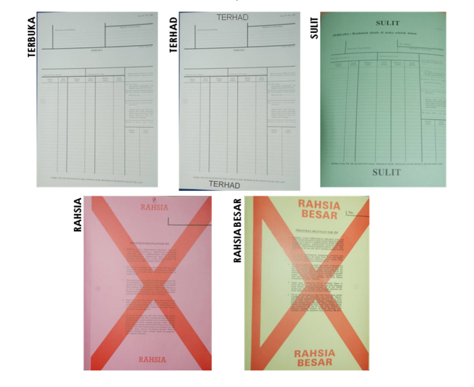

Slide 42
KAEDAH PEMBUKAAN FAIL
Semak klasifikasi fail dan kod klasifikasi
Rujuk dengan pegawai pengkelas jika fail terperingkat
Buka kulit fail baharu
1. Tebuk lubang pada kulit fail
2. Tulis tajuk fail dan no. rujukan fail
3. Masukkan kertas minit
Masukkan lampiran dan catat no. lampiran dan minitkan lampiran pada kertas minit
Sekiranya fail baru, daftar dalam Buku Daftar Fail @ Senarai Daftar Fail

Slide 43
PENYEDIAAN KERTAS MINIT
Sediakan kertas minit.
Letakkan di sebelah kiri fail.
Catatkan butiran:
(surat masuk) hendaklah dicatatkan; surat bertarikh, daripada dan dikandungkan pada menggunakan pen
dakwat merah
surat bth.___dpd.___ d/k pd.___
atau
(surat keluar) hendaklah dicatatkan; surat bertarikh, dihantar kepada dan pada menggunakan pen dakwat biru atau hitam
surat bth.___d/h kpd.___pd.___
surat bth.___d/h kpd.___pd.___
Sekiranya perlu catatkan minit arahan/keputusan/tindakan kepada pegawai.

Slide 44
KAEDAH PENUTUPAN FAIL
Pastikan fail memenuhi kriteria penutupan fail. (tebal mencapai ketebalan 4sm atau kandungannya sudah mencecah 100 lampiran)
Cop atau tuliskan DITUTUP PADA.........(sila lihat
contoh di bawah)
Fail yang ditutup diikat bersama fail baru selama 3
bulan.
Fail yang ditutup dan tidak digunakan lagi diasingkan daripada fail Jilid baharu.
Apabila fail yang tidak lagi dikehendaki untuk pentadbiran harian atau tidak dirujuk dalam masa 5 tahun;
Apabila skima klasifikasi fail dirombak semula

Slide 45
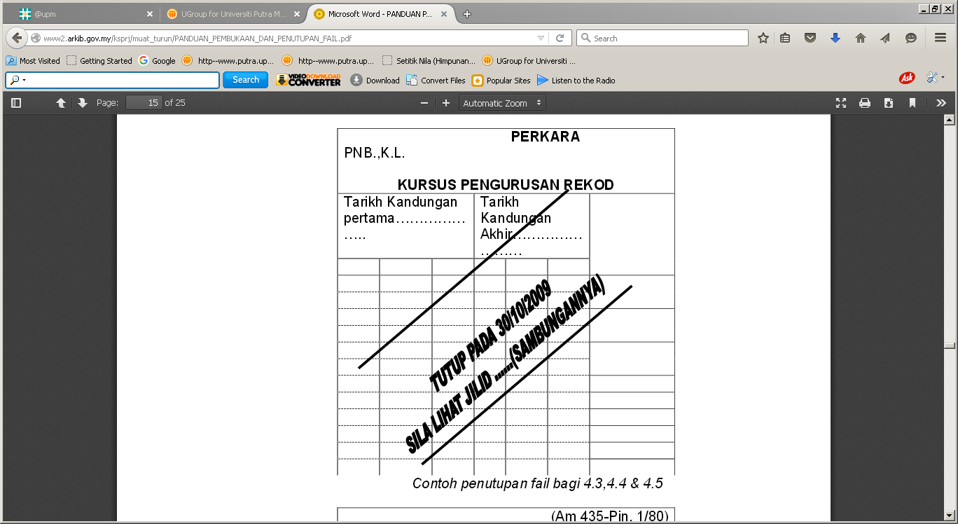

Slide 46
PELUPUSAN REKOD AWAM
TAFSIRAN
Rekod Aktif/Semasa
- Rekod yang kerap dirujuk bagi tujuan tindakan di pejabat awam
Rekod Separa Aktif/Separa Semasa
- Rekod yang kurang dirujuk dalam urusan semasa di pejabat awam
Rekod Tidak Aktif/Tidak Semasa
- Rekod yang tiada tindakan lanjut diambil ke atasnya dan tidak diperlukan utk urusan harian pejabat awam

Slide 47
Penutupan Fail
Fail memenuhi kriteria penutupan fail. Tebal mencapai 4cm atau kandungannya sudah mencecah 100 lampiran (mana terdahulu)
Tamat Tindakan
Fail ditutup setelah selesai segala tindakan dan tiada rujukan.

Slide 48
Pelupusan
Cara menguruskan pengasingan rekod dengan tujuan pemusnahan, pemindahan atau selainnya (penangguhan pemindahan)
Seksyen 2, Akta Arkib Negara 2003(Akta629)
Tamat Tindakan
Fail ditutup setelah selesai segala tindakan dan tiada rujukan.

Slide 49
Pemusnahan
Perbuatan memusnah atau menghapus apa-apa jenis rekod mengikut prosedur yang ditetapkan
Seksyen 2, Akta Arkib Negara 2003(Akta629)
Pemindahan
Perbuatan memindah rekod awam kepada jagaan dan kawalan arkib negara

Slide 50
LARANGAN PEMUSNAHAN REKOD AWAM
Penalti – 25(5) Akta Arkib Negara
Didenda tidak lebih 5000.00
Atau
1 tahun penjara
Atau
Kedua-dua

Slide 51
TATACARA PELUPUSAN REKOD AWAM
Terdapat 2 Kaedah:
1. Permohonan pemusnahan seperti Dalam JPR Urusan Am, JPR Kewangan dan Perakaunan dan JPR Fungsian
2. Permohonan Pelupusan Yang tidak Dinyatakan dalam JPR

Slide 52
PERMOHONAN PEMUSNAHAN MENGIKUT JPR
Kenal pasti siri rekod, telah tamat tindakan dan telah patuhi tempoh simpanan seperti dalam JPR
Asingkan rekod untuk dimusnahkan
Lengkapkan borang Arkib 2/08, 3/08 dan 4/08
Hantar borang pemusnahan rekod ke ANM
Terima surat kebenaran pemusnahan drpd Ketua Pengarah ANM

Slide 53
Musnah rekod dalam tempoh 3 bulan dari tarikh surat kebenaran
Laksanakan pemusnahan secara rincih, kitar semula, ditanam dan lain-lain.
8. Maklumkan pemusnahan rekod kepada ANM dalam tempoh 1 bulan drpd tarikh pemusnahan dengan guna brg Arkib 12/08.
* Bagi rekod awam yang tiada dalam jadual perlu tentukan kandungan rekod dengan gunakan brg Arkib 5/08

Slide 54
PERMOHONAN PEMINDAHAN REKOD AWAM
Asing dan susun rekod ikut tahun/nombor seturut atau berdasarkan sistem klasifikasi fail sedia ada
Isi borang arkib 11/08
Kemukakan 2 salinan ke ANM
Terima surat kebenaran pindah dari KP ANM
Hubungi Pusat Rekod ANM, buat temujanji utk pindahkan
Pindahkan ke ANM dalam tempoh 3 bulan dari tarikh surat
Sekiranya pemindahan tidak dapat dilakukan sila mohon pelanjutan tempoh pemindahan.

Slide 55


SESI PERTANYAAN &
SOAL JAWAB

Slide 56

Terima Kasih | Thank You

